Slide 1
Layout Orchestrator
para Figma
Automatización de la producción publicitaria a gran escala: transformando una base de campaña en familias completas de formatos.
Versión 0.1 | Planificación y Definición del MVP

Slide 2
Resumen Ejecutivo
Un motor especializado para Figma diseñado para la adaptación publicitaria de alta velocidad, priorizando la rapidez, consistencia y producción predecible sobre herramientas genéricas de diseño responsivo.

Slide 3


Alcance del Producto y Casos de Uso
Canales Publicitarios de Alto Volumen
Expresamente Fuera de Alcance
Optimizado específicamente para equipos de producción de marketing en Meta, Google Ads, Retail Media, LinkedIn, Banner Display, CRM y cabeceras de Email.
No diseñado para revistas editoriales, infografías, arte experimental o publicaciones. El sistema asume convenciones publicitarias estructuradas y orientadas a objetivos.

Slide 4






Principios Fundamentales del Producto
Determinista Primero
Velocidad de Producción
Arquitectura Preparada para IA
Reglas de maquetación estrictas y fórmulas matemáticas antes que IA. La consistencia del resultado debe ser 100% predecible.
Diseñado para alta velocidad de producción frente a experimentación creativa, buscando reducir en más del 80% el esfuerzo de adaptación.
Diseñado con puntos de extensión modulares e limpios para integrar inteligencia, reparación y habilidades en fases futuras.

Slide 5
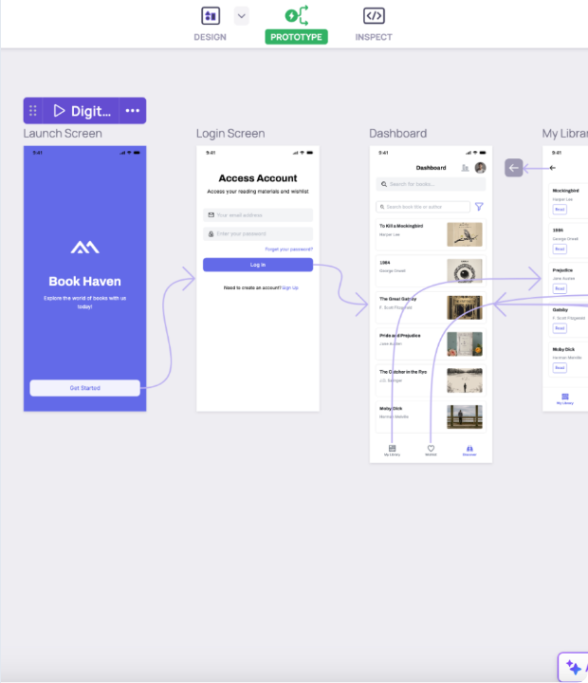
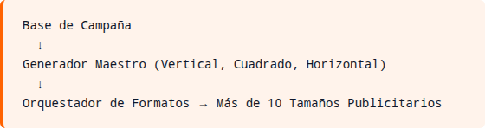
Visión del Flujo de Trabajo Futuro
Una Base, Infinitos Formatos
Los diseñadores construyen la base de la campaña una sola vez. El sistema genera familias maestras y deriva automáticamente todos los aspectos de proporción solicitados.

Slide 6
Fase 1: Ejecución del MVP
Ejecución cliente 100% local dentro de Figma. Validación del análisis de maquetación base, generación maestra basada en reglas y orquestación de formatos sin APIs externas ni LLMs.

Slide 7






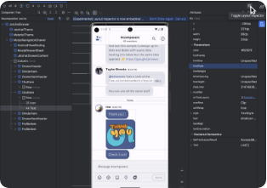
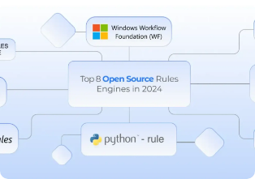
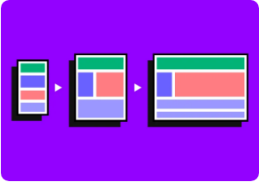
Arquitectura de Módulos del MVP
1. Analizador de Layout
2. Motor de Reglas
3. Orquestador de Formatos
Escanea marcos seleccionados para extraer la dirección de Auto Layout, restricciones, jerarquía de componentes y dimensiones.
Aplica reglas de transformación deterministas para disposiciones apiladas, en dos columnas y complejas sin depender de IA.
Mapea las dimensiones solicitadas a la Familia Maestra óptima para construir variantes de anuncios al instante.

Slide 8
Especificaciones de Layouts Maestros
Familia Maestra | Tamaño por Defecto | Regla de Disposición | Formatos Objetivo
Maestro Vertical | 1080 x 1350 | Auto Layout Apilado | 1080x1920 (Stories/Reels), 1080x1350 (Feed)
Maestro Cuadrado | 1080 x 1080 | Híbrido / Centrado | 1080x1080 (Feed, Retail), 300x250 (Banner Mediano)
Maestro Horizontal | 1920 x 1080 | División en Dos Columnas | 1200x628 (LinkedIn), 1600x900, 728x90 (Leaderboard)

Slide 9




Hoja de Ruta de Evolución
Fase 2: Motor de Reparación
Fase 5: Habilidades Sectoriales
Corrección automatizada con IA para desbordamiento de texto, límites de CTA y recorte de imágenes.
Módulos de diseño adaptados a las prioridades de Retail, E-commerce, Banca y Automoción.
Fase 1: MVP Local
Fase 3 y 4: Agente IA
Motor de Reglas Determinista, Analizador de Frames, 3 Familias Maestras y Generación de Formatos.
Motor de Sugerencias IA y Agente Inteligente para selección autónoma de maestros con especificaciones.

Slide 10
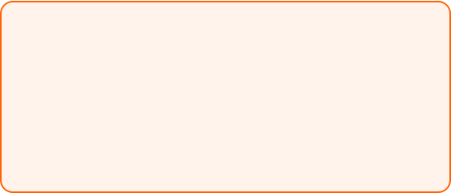
Métricas Clave de Éxito
Eficiencia Drástica en Producción
80%
Al automatizar el proceso manual de cambio de tamaño y reorganización en docenas de formatos, los diseñadores pasan del ajuste tedioso a la estrategia creativa de alto valor.
Manteniendo el 100% de la consistencia de marca y las restricciones de elementos sin requerir ajustes manuales para cada canal publicitario.
Reducción del Trabajo Manual

Slide 11


Puntos de Extensión Técnica
Código Base Modular del MVP
Puntos de Integración para IA Futura
Diseñado con estricta separación de responsabilidades entre layout-analyzer, rules-engine, master-generator y format-orchestrator dentro de la API de Figma.
Conectores predefinidos para que los agentes de IA inyecten lógica de Reparación, Sugerencias de Layout, prioridades Sectoriales y selección inteligente de Maestros sin refactorizar el núcleo.

Slide 12
¿Preguntas y Próximos Pasos?
Preparado para revolucionar los flujos de trabajo de diseño publicitario de alto volumen.

Slide 13




Image Sources
https://images.ctfassets.net/lzny33ho1g45/1of8wJl3PIdlcNBqsqb5h4/005a4c8f2d48802e7567afe75cd87890/image2.png
Source: zapier.com
https://developer.android.com/static/studio/images/embedded-layout-inspector.png
Source: developer.android.com
https://cdn.prod.website-files.com/67d134551b65a3fef7007145/68cc0216f13c63d466409ced_66bc9e540f6b048761c53cc5_6620674e5b29d8a856105372_image%252520359.webp
Source: www.nected.ai
https://studio.uxpincdn.com/studio/wp-content/uploads/2022/01/Responsive-design-best-practices-1024x512.png.webp
Source: www.uxpin.com

